Slide 1
GaN垂直功率器件
ppt大纲
（1）功率器件的迭代
（2）GaN垂直功率器件的研究成果
（3）GaN垂直功率器件的未来发展
(4）GaN垂直功率器件的论文思路

Slide 2

（1）功率器件的迭代
电子功率器件的特点：the application of electronic switching devices for efficient conversion and the control of electrical power.（在不同的工作环境下，均要具有该特性）
衡量功率器件性能的参数：
（1）导通状态下：正向导通电压：V_{on-state}, 阈值电压：V_{th},最大导通电流：I_{on-max}, 正向导通电阻：R_{on}
Peak Accumulation Electron Mobility:在积累区，随着V_GS增加，电子迁移率达到最大值时的数值。反映了沟道在最佳条件下（电子密度和电场平衡）的导电能力。
（3）截止状态下：击穿电压：V_{breakdown}, 漏电流：I_{leakage}，I_{off}
（4）器件的综合性能:
Subthreshold Swing（亚阈值摆幅）：衡量场效应晶体管（FET）在亚阈值区开关性能的指标, 亚阈值摆幅越小，说明器件从关断到导通的切换越陡峭，开关性能越好，能耗越低。(理论值是60mv/dc)
Switching Figure of Merit（开关优值）：对导通电阻（Ron）和开关损耗（如电容充电）的综合考量，值越低越好，开关速度更快，损耗更低。
Baliga’s Figure of Merit（巴加利优值)：衡量导通电阻和击穿电压的综合影响，值越高，说明材料或器件能在低导通电阻下承受高电压，性能越优越。
电子迁移率：决定击穿电压和导通电阻。

Slide 3
（1）功率器件的迭代
研究GaN垂直功率器件的原因：
(1):硅基功率器件：工艺成熟，但已经接近理论值，无法适应更高的电压和开关频率。
→需要新的材料(宽禁带半导体，SiC,GaN是合适的材料选择)。
(2):GaN水平功率器件：
优点：可以承受更高的电压，且有更快的开关速度和更低的导通电阻。(在异质结处可以形成2DEG)
缺点：难以实现常关状态，需要设计更复杂的栅极，增加电容和工艺制备成本。(异质结本身就更倾向于常开状态)
难以同时优化导通电阻和击穿电压。(两者均与漏源之间的距离有关，且超过某一长度之后，击穿电压与缓冲层的质量和厚度相关，无疑会增加外延生长的难度的成本)
在高电场的工作条件下，容易发生电流崩塌、器件击穿、等其他器件稳定性问题。(器件表面的界面处的缺陷易形成陷阱捕获电子，且器件表面电场容易集中)
外延生长成本高。(难以在Si衬底上长出高质量的器件）
(3):GaN垂直功率器件：
优点：可以克服水平结构的缺点，并实现相近或者更优的性能。(1.电场峰值远离表面，击穿电压更高，2.电场与电流分布均匀，易于热管理，3.击穿电压与器件面积无关，且可与导通电阻同时提升)
更易实现常关操作,无需复杂的场板结构。
缺点：p-GaN的生长质量低，影响器件的整体性能。
外延生长的成本仍然很高。

Slide 4
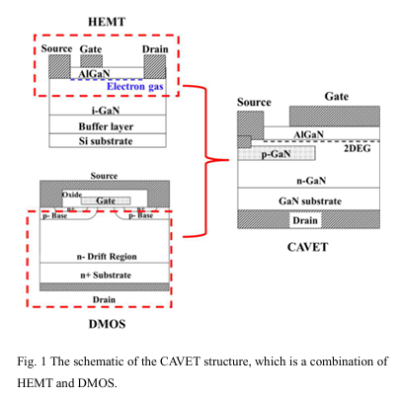
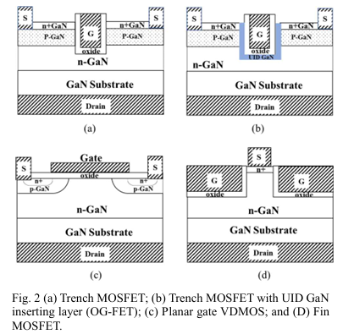
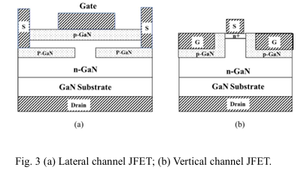
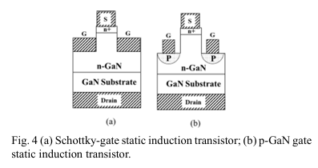
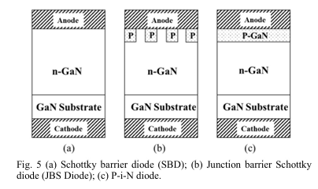
（2）GaN垂直功率器件的研究成果
1.常见结构类型：
CAVET
MOSFET
JFET
Diodes
SIT
SIT是一种短通道的场效应晶体管,通过栅极电压产生的静电场控制源极和漏极之间的电流，类似于其他FET

Slide 5
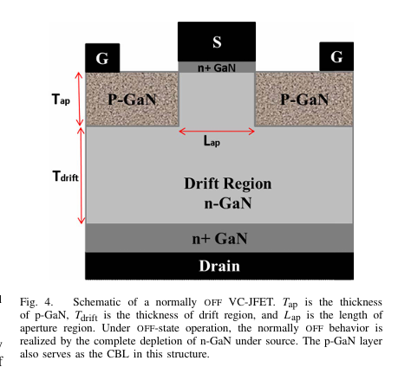
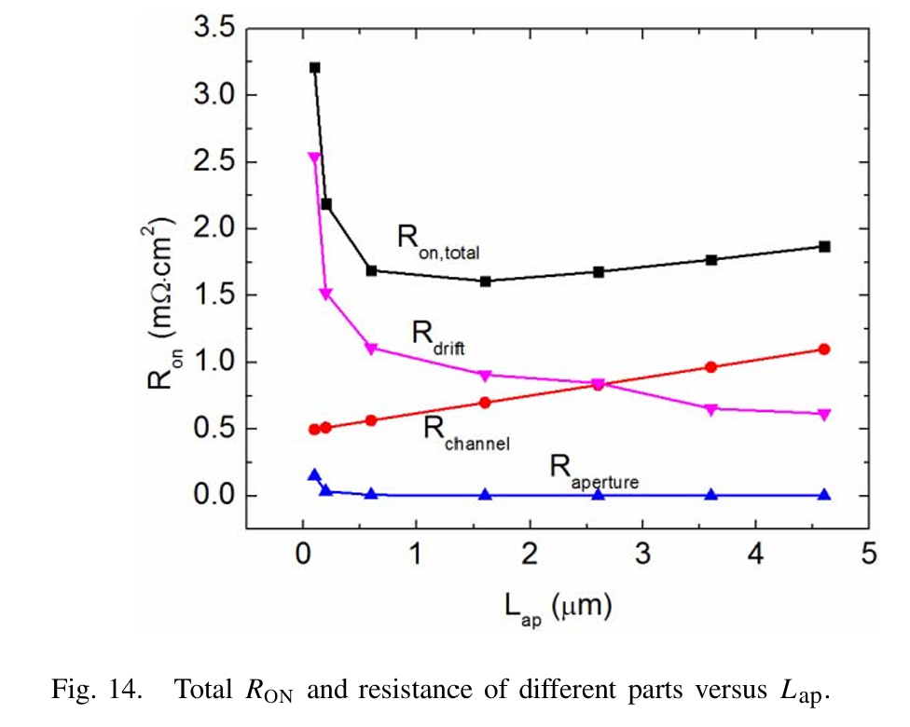
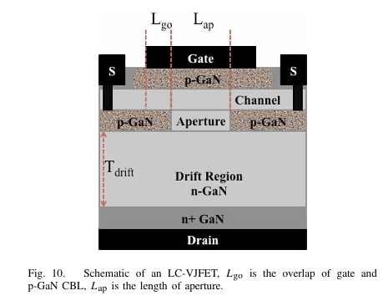
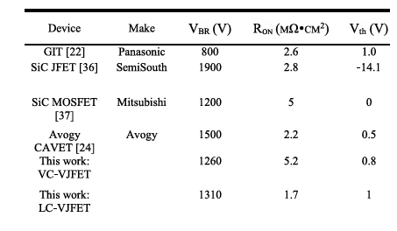
（2）GaN垂直功率器件的研究成果
2.GaN功率器件结构的优化(列举部分)：
VC and LC VJFET
设计JFET结构的原因：
(1):该结构在SiC和Si中已经得到了大量的证实，且性能优于多栅结构的MOSFET。
(2):相较于水平结构和部分垂直结构(如CAVET等)实现常关状态更容易，且稳定。
VC与LC的区别：
(1)VC: V_{T} >0 → L_{ap}<1µm →L_{ap}⬇R_{on} ⬆
(2)LC: V_{T} >0 → L_{ap}<1µm →Lap⬇Ron 的变化并不同步。
亮点：
(1)电子迁移率达到了1100 cm²/Vs，I_{ON}/I_{OFF} over 10⁹ ，
V_{breakdown}和R_{on}见图。
(2)对p-GaN层进行了创新优化(将其裸露在外层)。
改进：可以采用植入式源极接触进一步降低R_{on}。

Slide 6
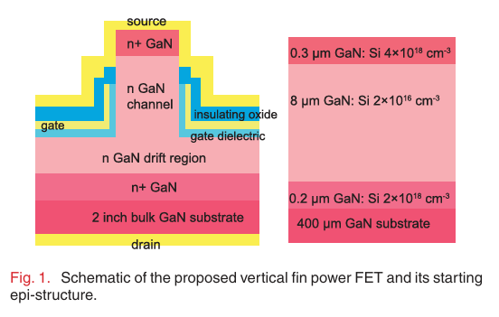
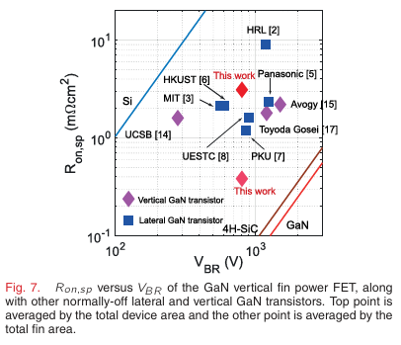
（2）GaN垂直功率器件的研究成果
2.GaN垂直器件结构的优化：
FinFET
设计原因(解决过去的主流垂直结构存在缺点)：
(1):CAVET
---relatively complex epitaxial structure:its current blocking layer, critical for high blocking voltages, is very challenging to grow.
---hard to achieve e-mode:because of the polarization in AlGaN/GaN hetero-structures.
(2):Trench MOSFET
---high on resistance:the mobility of the electrons in the inverted p-GaN channel is very low.
---threshold voltage at higher drain bias shifts negatively: difficult for the source electrodes to form good ohmic contacts with the buried p-GaN channel layer.Regrowth can solve this,but not easy and good.
亮点：
(1):只需要n-GaN层即可，极大降低了外延生长的难度和成本。
(2):V_{th}=1v,R_{比导通}=0.36mΩcm2,V_{blocking}=800v(栅极偏压为0时)，电子迁移率峰值∼150 cm²V⁻¹s⁻¹.(可实现normally-off)
(4):通过湿法刻蚀形成的侧壁质量很好:The subthreshold swing is 75 mV/dec and the hysteresis is very small
改进：
(1):提高栅极介电层的沉积质量以降低漏电流，提高击穿电压。
(2):减小沟道的掺杂浓度或者宽度，可以提高阈值电压。
(3):提高n-GaN的掺杂浓度以优化欧姆接触。(退火温度达不到指定温度使Ti/Al GaN 欧姆接触形成低电阻界面，提升又会增加漏电流)
(4):increasing the fin aspect ratio，降低栅板的比导通电阻。
(5):电场集中分布在衬底处，导致击穿电压上不去。后续论文将该栅极与沟道之间的接触面变得更加平滑，极大改善了电场的分布。

Slide 7
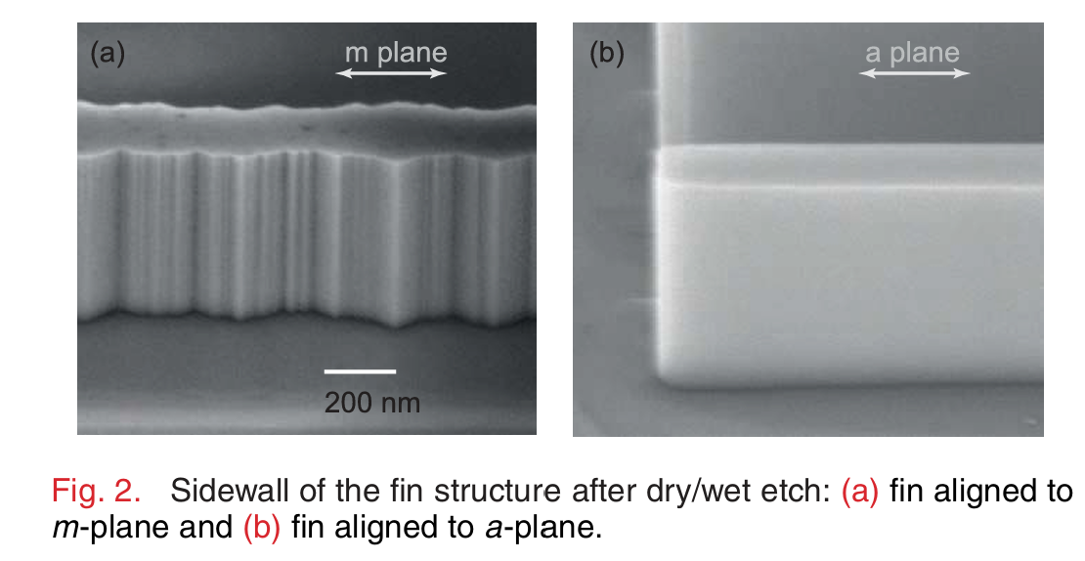
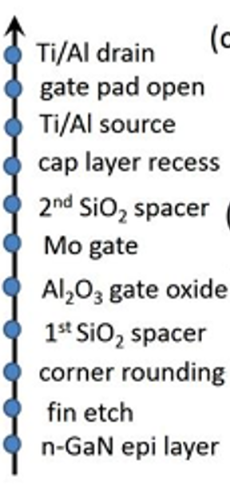
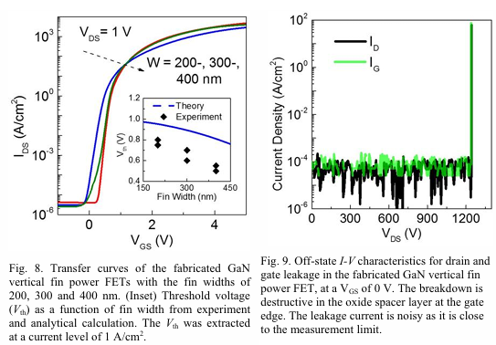
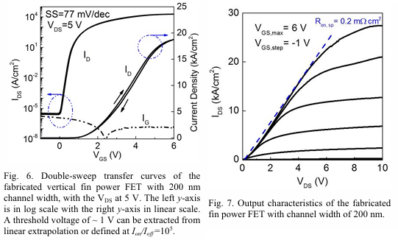
（2）GaN垂直功率器件的研究成果
2.GaN垂直器件生长工艺的改进：
(1):改善外延生长过程中的某一个步骤，优化器件性能。
---上一张ppt里面的器件，对fin结构采用湿法刻蚀，得到了很高质量的侧壁
：The subthreshold swing is 75 mV/dec and the hysteresis is very small.（如图)
(2):在硅基衬底上生长GaN垂直器件，实现商用大规模生产：
使用GaN衬底：与GaN原子之间晶格适配，易于长出厚的高质量的GaN层，
使器件性能更接近理论值。但该衬底成本高，且尺寸大小有限，
限制其大规模生产。
使用Si基衬底：GaN在该衬底上生长难度高，良品率低。但是其成本低，尺寸大，
技术成熟(去除衬底)，可以大规模生产。
---上一张ppt里面的器件，在后面的研究中实现了在Si基衬底上的大规模生长，
且对其性能进行了测量和分析。(主要步骤和性能如图)

Slide 8
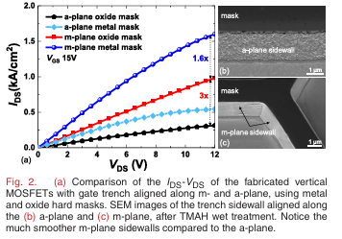
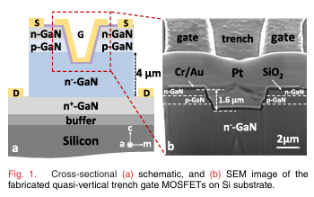
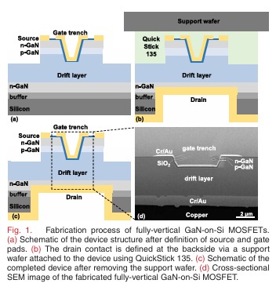
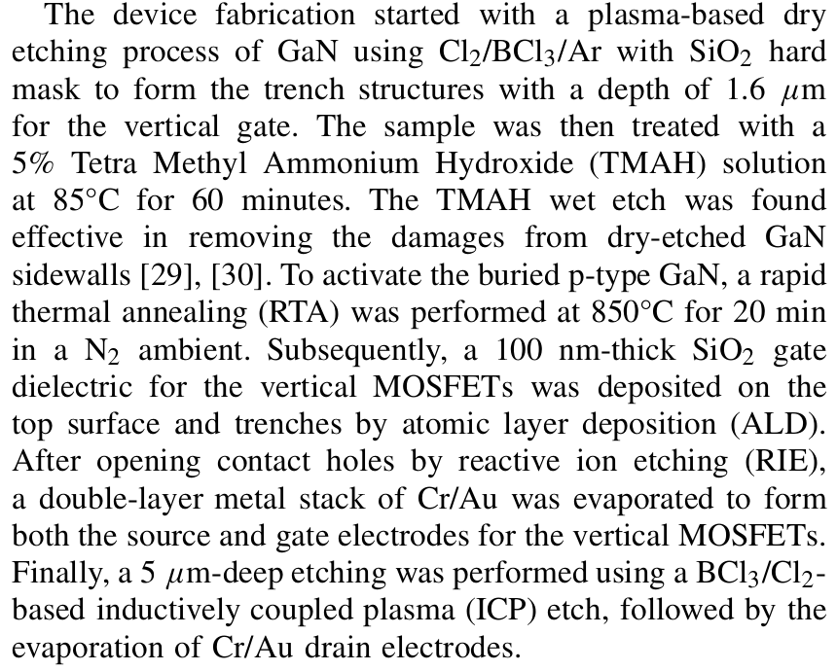
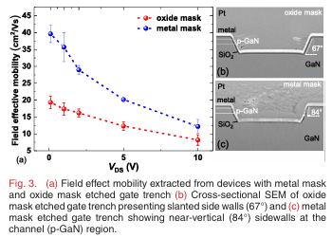
（2）GaN垂直功率器件的研究成果
更深层次的研究了晶向和刻蚀掩模对器件电学特性的影响。
最后采用m-plane metal mask测量其电学特性。
2.GaN垂直器件生长工艺的改进：
首次实现GaN垂直MOSFET在Si基衬底上的生长
准垂直结构
垂直结构
---The devices were fabricated on a 6.6 μm-thick n-p-i-n GaN epitaxial structure grown on 6-inch Si substrate.
---The fabrication process of the gate trenches, including alignment, etching mask and surface treatment was optimized to increase the channel field effect mobility and device output current.

Slide 9
（3）GaN垂直功率器件的未来发展
1.结构设计：
(1):设计新的栅极结构和电子沟道，引入场板，使用不同的接触方式。
(2):设计新的器件架构，以优化整个器件的性能。
2.外延生长：
(1):提升材料的生长质量以优化器件性能(缓解电流崩塌，和器件的热管理)
---优化MOVCD,HVPE等技术
---提升n型掺杂和p型掺杂的质量
(2):实现在Si衬底上的生长以降低工艺成本
---优化缓冲层，尽量减少GaN与Si之间的晶格失配。
---将外延工艺扩展到更大的尺寸晶圆。
目的均是实现功率器件在不同场景下的应用，直到达到GaN垂直器件的理论极限值

Slide 10
（4）GaN垂直功率器件的论文思路
1.说明研究某种GaN垂直功率器件的原因
(1):硅基器件已达到理论值，水平结构又具有的缺点。
(2):已有垂直结构器件存在的问题，以及实现的性能。
(3):新设计的器件可以解决该问题，或者实现性能的突破，具有意义。
2.该器件的制作过程
(1):说明该器件结构的特点以及和其他器件的不同之处
(2):可以采用仿真软件模拟，得到一个理论值，与后续的实验值进行比较
(3):描述该器件的生产工艺，适当解释流程中某些步骤的作用
(4):说明器件结构有哪些可以优化，或者流程中哪些步骤可以改善
3.测试该器件的性能，分析结果
(1):若有理论值与理论值进行比较，分析其是否具有良好的符合预期的电学特性。
(2):与已有的功率器件的各项性能参数进行比较。
(3):指出仍存在的不足之处，列出还可改善的地方。
4.总结
重新列出该器件的性能与亮点，重申其意义，

